Slide 1

원전 화재방호 디지털
통합관제시스템
주관기관
대표이사 박지성
과제책임자 손웅진
2022년 중소기업기술혁신개발사업 시장확대형(원전기업과제)

Slide 2
01
회사 소개
02
연구개발과제 필요성
03
연구개발과제 목표 및 내용
04
연구개발과제 추진전략•방법 및 추진체계
목 차
05
연구개발성과의 활용방안 및 기대효과
06
연구개발성과의 사업화 전략 및 계획
07
연구개발 자금집행 계획

Slide 3
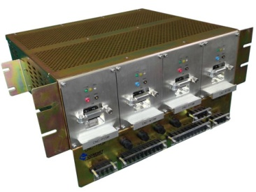
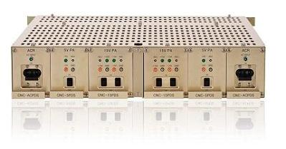
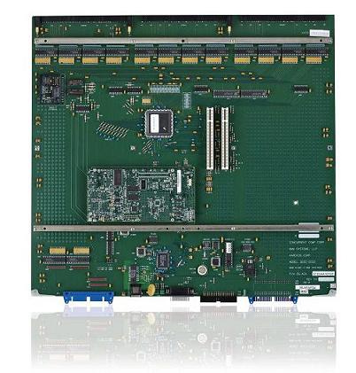
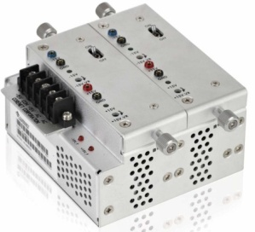
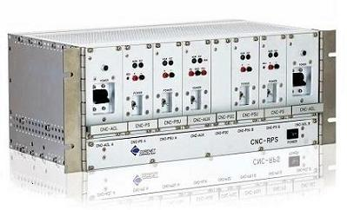
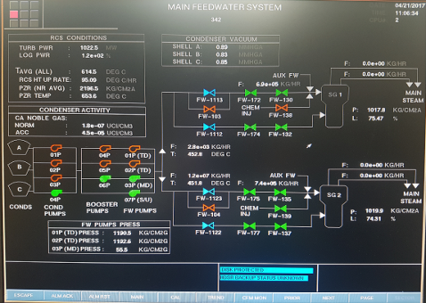
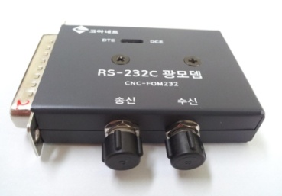
1. 회사 소개
현황
기업명 | 설립연월일 | 대표자 | 사업자등록번호
㈜코아네트 | 1995년 12월 22일 | 박 지 성 | 120-81-57183
자본금 | 인원 | 주소
200,000,000원 | 35명 | 서울특별시 성동구 성수일로 77, 605호(서울숲IT밸리)
사업분야
원자력발전소 전산설비 관련 제품 제조, 정비 및 유지보수 용역 (경상정비, Overhaul정비, 비상정비 등)
원자력발전소 전원공급기 외 장비 납품
삼화페인트공업㈜의 공장자동화 설비 개발 및 유지보수
주요 생산품

Slide 4
1. 회사 소개
지식재산권
발명의 명칭 | 출원(등록) 번호 | 발명자 | 비고
바이패스캐패시터실장형액정패널 | 10-0264161 | 김진규 | 등록
원자력 발전소의 노심보호 연산기계통 및 상기 노심보호 연산기계통의 제어봉의 신호 처리를 위한 장치 및 방법 | 10-0973213 | 김학범 외 3명 | 등록
원자력 발전소의 디지털 신호 전자제어 처리를 위한 장치 및 방법 | 10-1022606 | 김학범 외 3명 | 등록
원자력 발전소 감시계통 점검 시스템 및 동작 방법 | 10-1569988 | 이상익 외 3명 | 등록
원자력 발전소의 노심보호 연산기 계통, 발전소 자료수집 계통, 발전소 컴퓨터 계통 및 공학적 안전설비작동 계통에 구비된 광 모뎀 간의 통신 시스템 | 10-2019-0044977 | 김학범 외 3명 | 등록
원자력 발전소의 노심보호 연산기 계통을 테스트하는 장치 및 그 방법 | 10-2019-0044978 | 김학범 외 2명 | 등록
연구과제 진행현황
번호 | 프로그램명 (시행부처) | 과제명 | 기간
1 | 중소기업 협력연구개발 (한국수력원자력㈜) | CPC 광신호 전송모듈 전원공급기 연구개발 | 2006. 11 ~ 2008. 05
2 | 중소기업 협력연구개발 (한국수력원자력㈜) | CPC 입출력 신호처리카드 국산화 연구개발 | 2009. 08 ~ 2011. 01
3 | 중소기업 협력연구개발 (한국수력원자력㈜) | CPC 광모뎀 국산화 연구개발 | 2010. 11 ~ 2012. 08
4 | 중소기업 협력연구개발 (한국수력원자력㈜) | 발전소감시 전산기계통 영상처리장치 개발 | 2016. 04 ~ 2017. 09
5 | 구매조건부신제품개발사업 공동투자형 (한국수력원자력㈜) | 발전소전산기감시계통(PMS) 8 Line Mux Board 개발 | 2020. 11 ~ 2022. 05

Slide 5
2. 연구개발과제 필요성
과 제 명
원전 화재방호 디지털 통합관제시스템
● 개발기술 개요

Slide 6
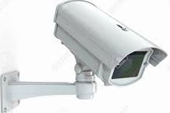
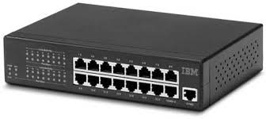
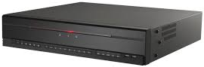
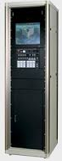
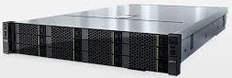
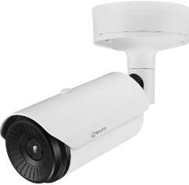
2. 연구개발과제 필요성
● 기존 시스템의 문제점
화재경보 수신반과의 연동 불가
- 화재 감지의 사각지대 발생
- CCTV를 통한 화재 감지 시 경보 발생 등의 즉각적인 화재 피해 감소를 위한 연계 활동 불가
시스템 구성을 위한 비용 증가
- 화재 감지 기능 적용된 CCTV로 교체에 따른 추가 소요 비용 발생
보안 문제로 외부 모니터링 및 화재 대응 어려움
기존 CCTV
(화재 감지 기능 없음)
CCTV
Network HUB
NVR
변경
신규 CCTV
(화재 감지 기능 있음)
화재감지 시스템
화재경보 수신반
CCTV 교체 및 시스템 구성 변경 비용 발생
화재 감지 사각지대 발생

Slide 7
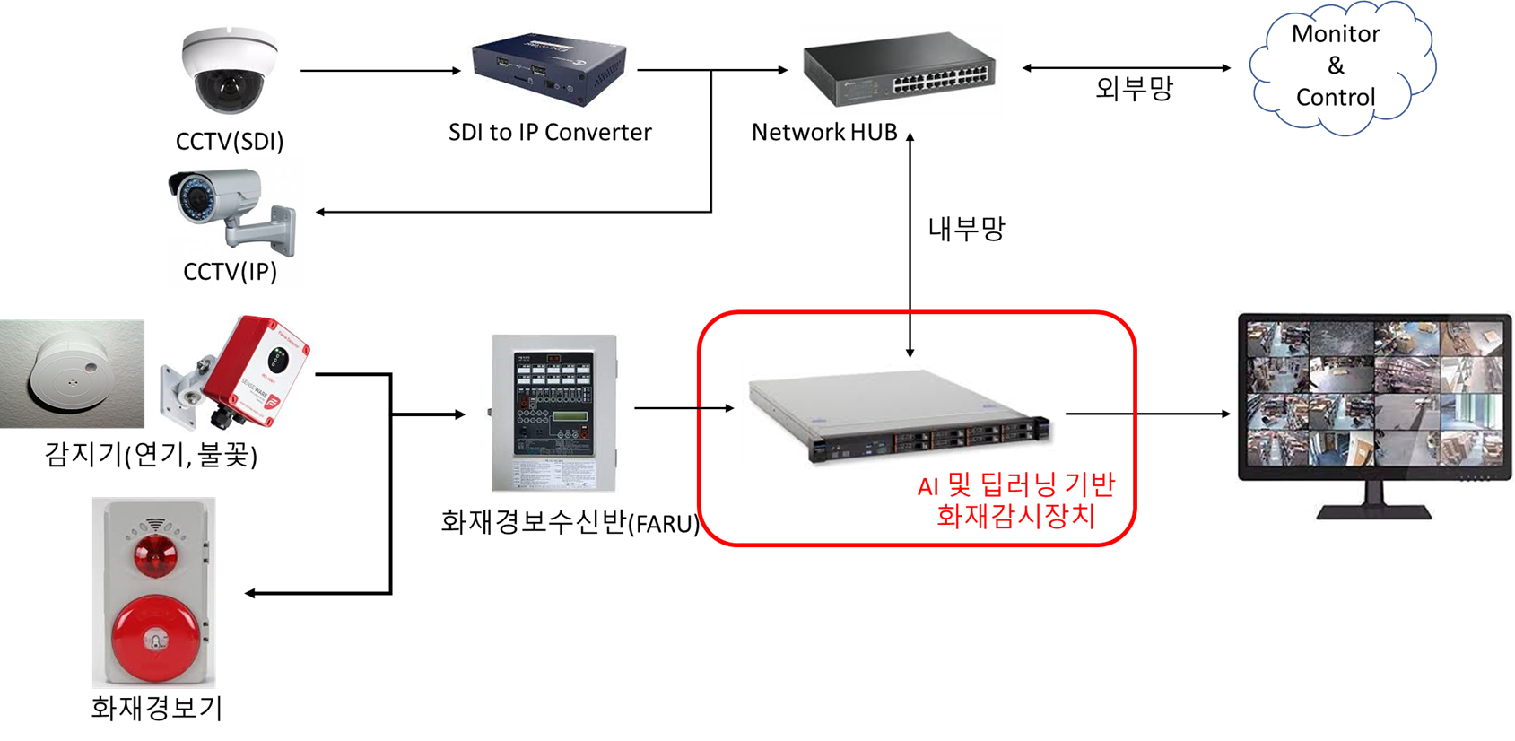
2. 연구개발과제 필요성
● 제안하는 시스템의 차별성 및 독창성
화재경보 수신반과 연동된 화재 감지
- 화재 발생 감지의 사각지대 감소
- 즉각적인 화재 피해 감소를 위한 연계 활동 가능
시스템 구성 변경 비용 최소화
- IP CCTV 사용 시 최소한의 시스템 구성 변경(SDI CCTV 사용 시 SDI – IP 컨버터 필요)
내외부망 분리로 보안성을 유지한 외부 모니터링 및 대응 가능
※ SDI Interface CCTV 사용 시 SDI-IP 컨버터 필요

Slide 8
3. 연구개발과제 목표 및 내용

Slide 9
3. 연구개발과제 목표 및 내용

Slide 10
4. 연구개발과제 추진전략•방법 및 추진체계

Slide 11
4. 연구개발과제 추진전략•방법 및 추진체계
성능지표 및 측정방법
평가항목 | 단위 | 비중 | 세계최고수준 보유국 / 보유기업 | 연구개발전 국내 수준 | 연구개발목표치 | 목표 설정 근거
 |  |  | 성능수준 | 성능수준 | 성능수준
순번 | 평가항목(성능지표) | 평가방법 | 평가환경
1
2

Slide 12
5. 연구개발성과의 활용방안 및 기대효과

Slide 13
6. 연구개발성과의 사업화 전략 및 계획
사업화 추진일정

Slide 14
6. 연구개발성과의 사업화 전략 및 계획
해외시장 진출 계획

Slide 15
6. 연구개발성과의 사업화 전략 및 계획
매출 계획
사업화에 따른 기대효과 (고용창출)

Slide 16
7. 연구개발 자금집행 계획

Slide 17
경청해주셔서
감사합니다.

